Slide 1
Gatunki owadów pożytecznych oraz ich znaczenie w środowisku człowieka
.

Slide 2
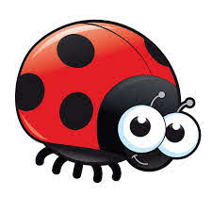
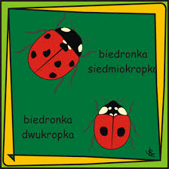
Biedronka🐞
Podstawowym pokarmem dorosłych biedronek i ich larw są mszyce ale te małe drapieżniki nie gardzą też miodówkami, mączlikami oraz czerwcami.

Slide 3
Biedronki są niezastąpionymi sprzymierzeńcami ogrodnika w walce ze szkodnikami roślin.

Slide 4
WAŻKI
Mało kto z nas wie, że oprócz jerzyków, także ważki podejmują walkę z uciążliwymi dla nas insektami, taki jak muchówki i komary. Warto zastanowić się kim są nasi sprzymierzeńcy.
Z pozoru ważki to delikatne owady. Patrząc na nie, mamy wrażenie, że wystarczy niewielki podmuch wiatru i ważka kończy żywot. Cały sęk w tym, że pozory mylą, także w przypadku ważek. Ważki to owady, które są zdolne do zbrodni doskonałej. Nieco w swoich polowaniach przypominają ptaki drapieżne, są szybkie, zwinne, a przy tym bardzo dokładne. Jednak jest pewna różnica. Ważki, w przeciwieństwie do ptaków drapieżnych, zabijają subtelnie, bez rozlewu krwi oraz siania niepokoju wśród innych swoich ofiar.

Slide 5
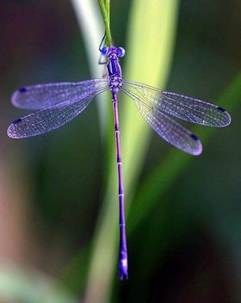
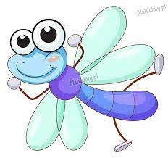
.

Slide 6
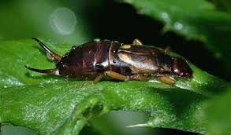
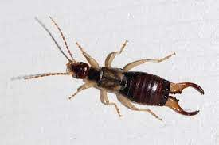
skorki
Zwane cęgoszami lub szczypawicami, żerują nocą zjadając różne stadia rozwojowe przeróżnych owadów, w szczególności mszyc. Warto na drzewach zawiesić doniczki z wiórami zawieszone do góry nogami, w których chętnie zamieszkają skorki.

Slide 7
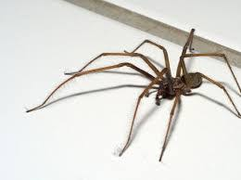
Pająki
Te stworzenia są bowiem bardzo pożyteczne nie tylko dla ekosystemu, ale i dla człowieka. Przede wszystkim pająki zjadają szkodniki. Nie tylko komary i muchy, ale również mole, skorki, a nawet karaczany. ... Na polach, gdzie nie używa się pestycydów, pająki potrafią wyjeść większość szkodników.

Slide 8
ZŁOTOOKI
Złotooki są niezwykle pożytecznymi owadami. Ich pokarmem są różne gatunki szkodników roślin. Warto o nie zadbać i w okresie zimowym chronić te delikatne owady.
Złotooki to ogólna nazwa owadów należących do rzędu sieciarek (Neuroptera). W Polsce występuje ok. 27 gatunków. Zasiedlają lasy i zadrzewienia w pobliżu siedzib ludzkich. Są to bardzo pożyteczne owady, gdyż ich larwy w sezonie wegetacyjnym żywią się m.in. mszycami, przędziorkami czerwcami, miodówkami oraz larwami zwójek. Potrafi w ciągu 2 tyg. zjeść 450 mszyc.

Slide 9
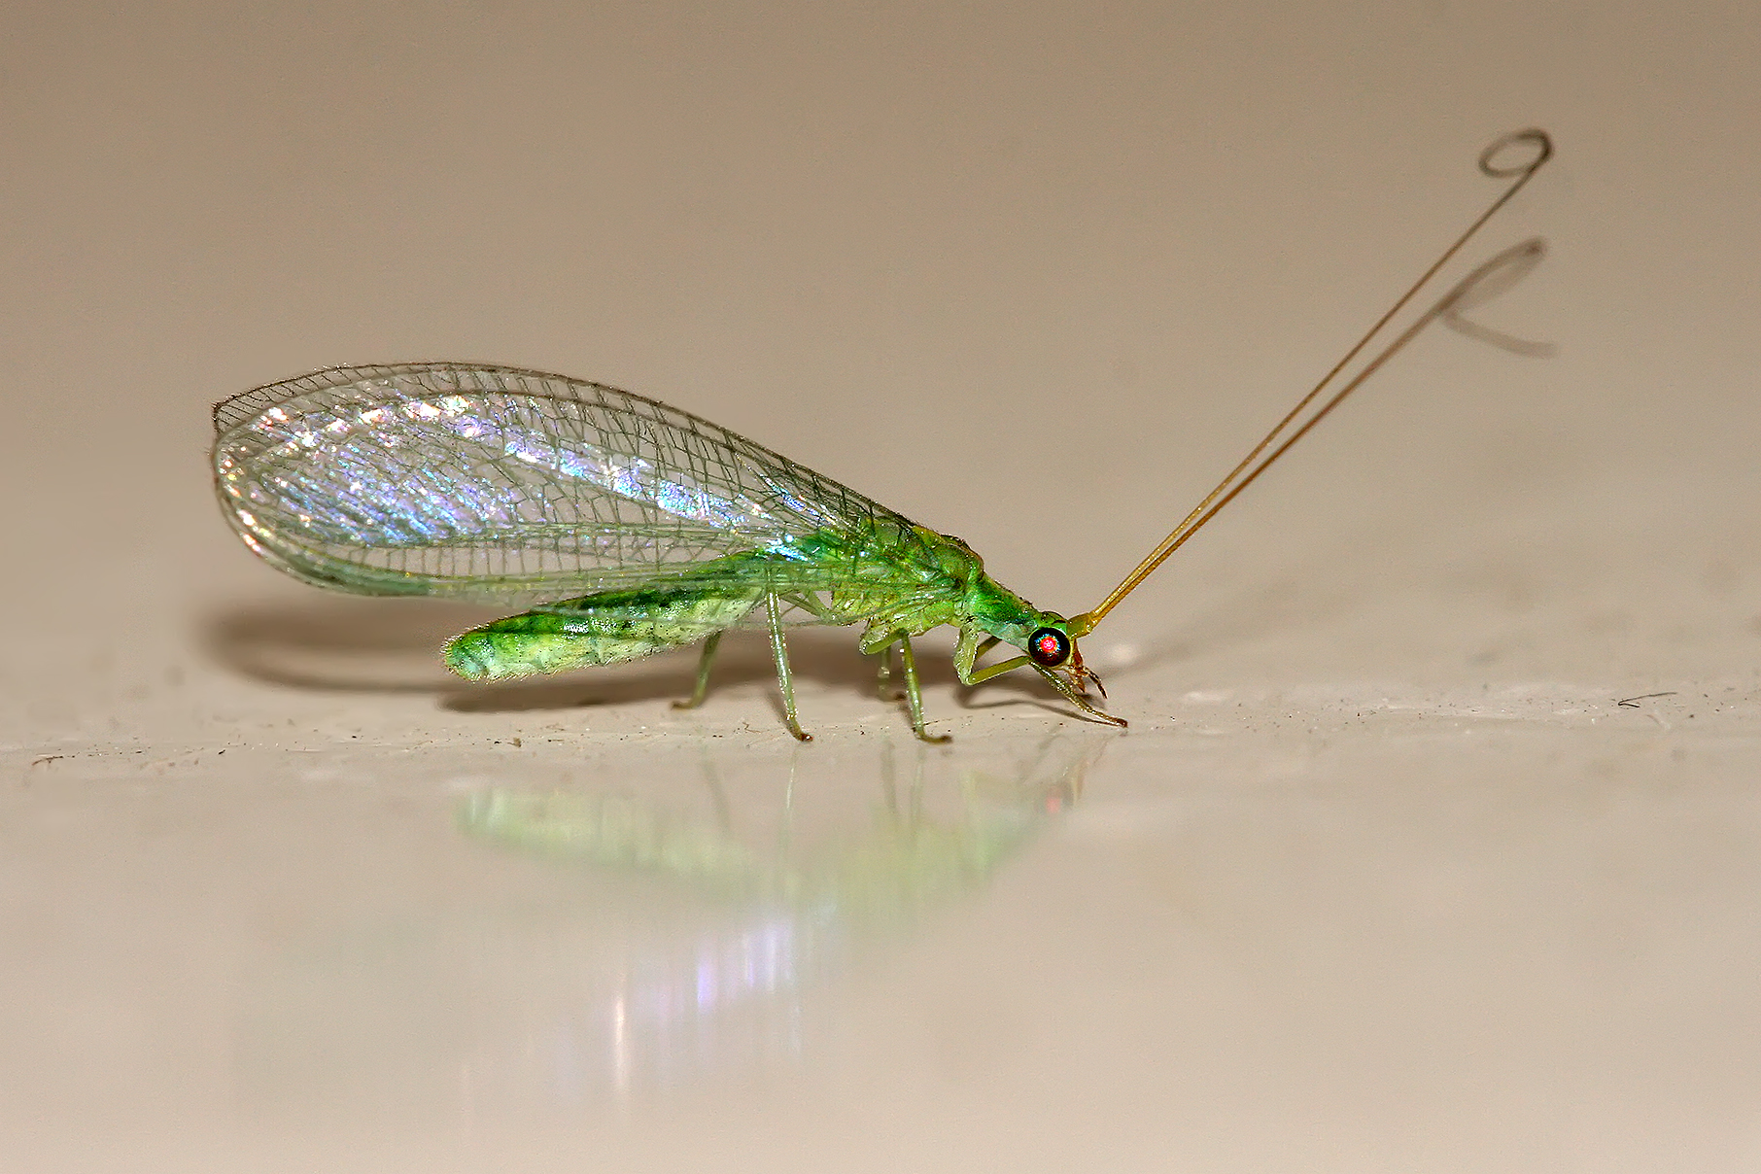
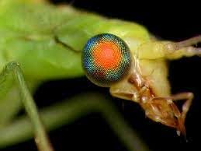
Na tym zdjęciu możemy bliżej przyjrzeć się ich oczom i zrozumieć, skąd wzięła się nazwa.

Slide 10
PSZCZOŁY
Pszczoły zawsze były ważną i nieodłączną częścią ekosystemu. Miliony lat ewolucji sprawiły, że wzajemne uzależnienie istnienia roślin owadopylnych i pszczół wyklucza brak jednego z nich w ekosystemie.
Albert Einstein powiedział, że po wyginięciu pszczół ludziom pozostaną jeszcze 3-4 lata egzystencji. Niestety nie był to koszmarny żart tylko wynik obserwacji i przemyśleń. Jeżeli istnienie ponad 80% roślin jest uzależnione od zapylania przez owady, to jak przyroda mogłaby bez nich funkcjonować? Jeżeli pszczoły wyginą to prawdopodobnie nikt więcej nie zapyli roślin. Taka wyrwa w łańcuchu pokarmowym będzie miała ogromne konsekwencje dla całej przyrody i nawet najlepsza symulacja komputerowa nie jest w stanie tego pokazać.

Slide 11
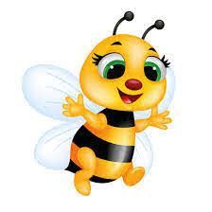
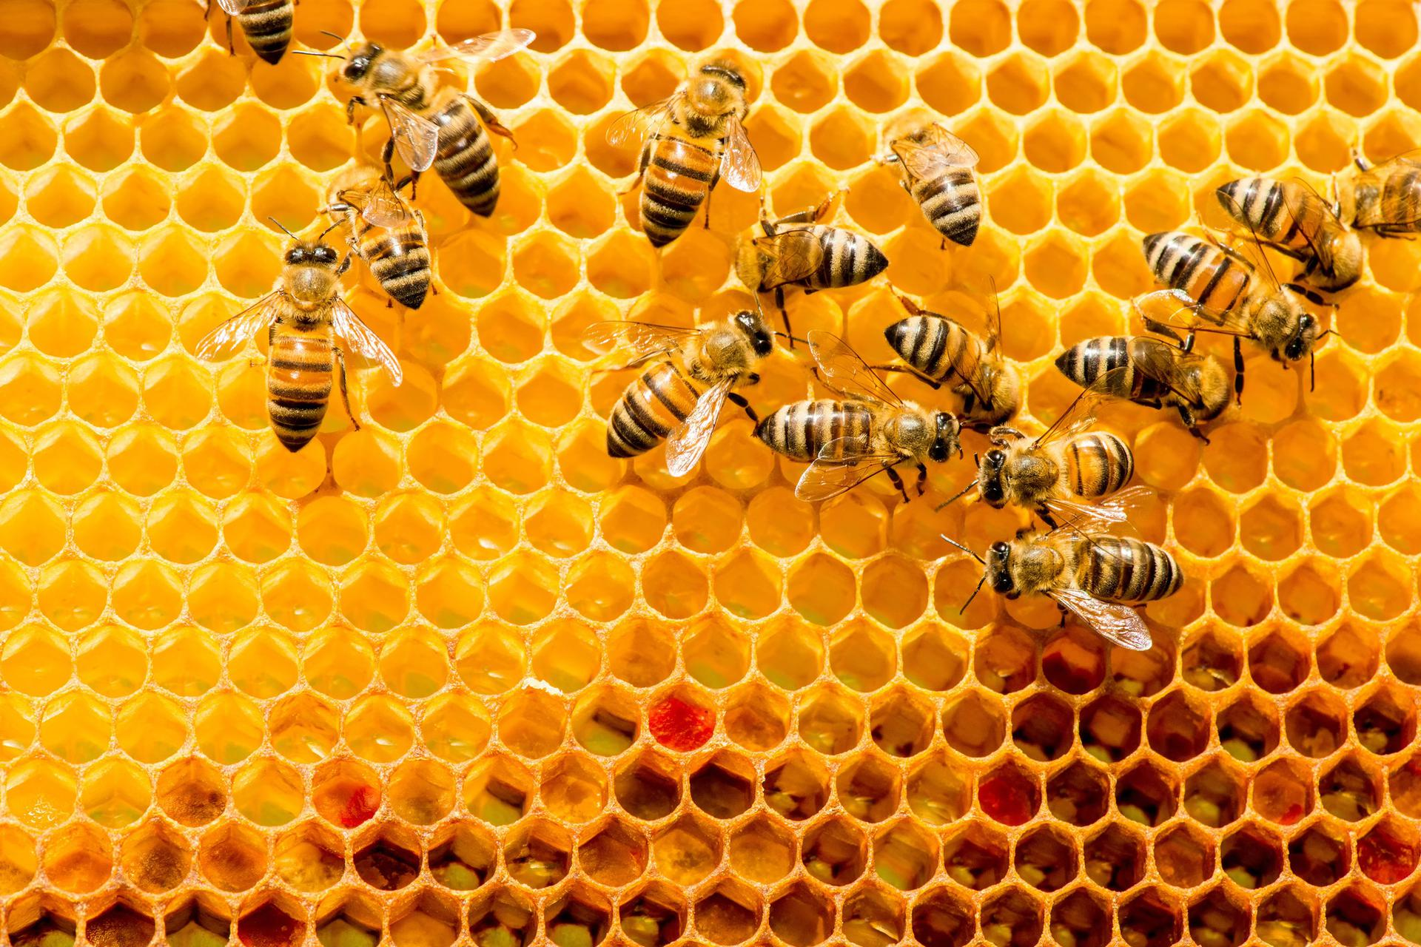
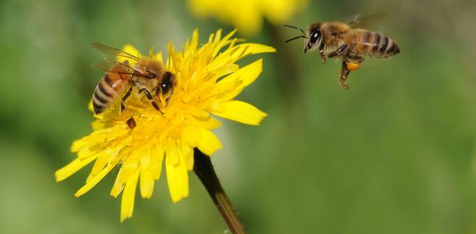
🐝🐝🐝🐝

Slide 12
Prezentację przygotowali:
Izabela Trelka
Klaudia Kwaśna
Marcela Homa
Adrian Gilarski
Natalia Florek

Slide 13
Dziękujemy za uwagę

